Slide 1
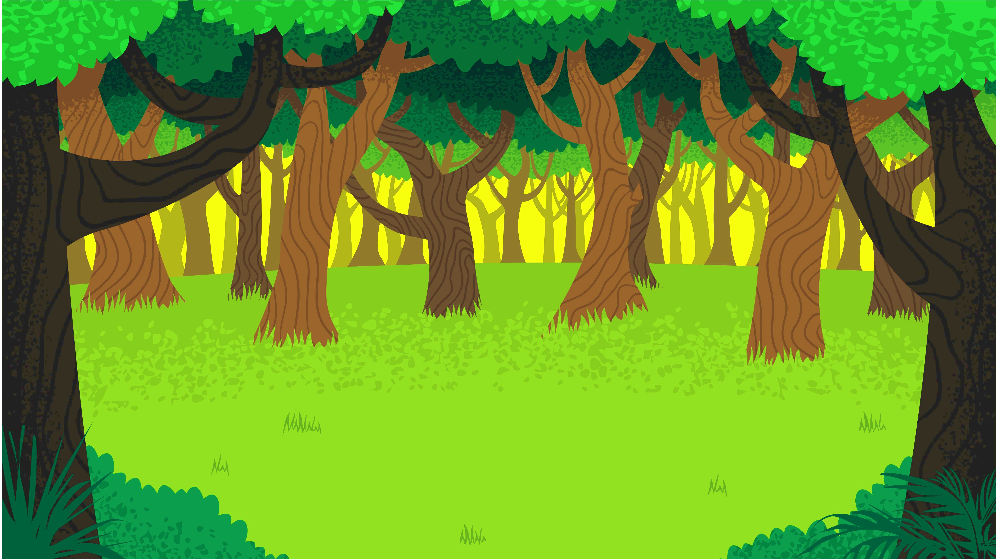
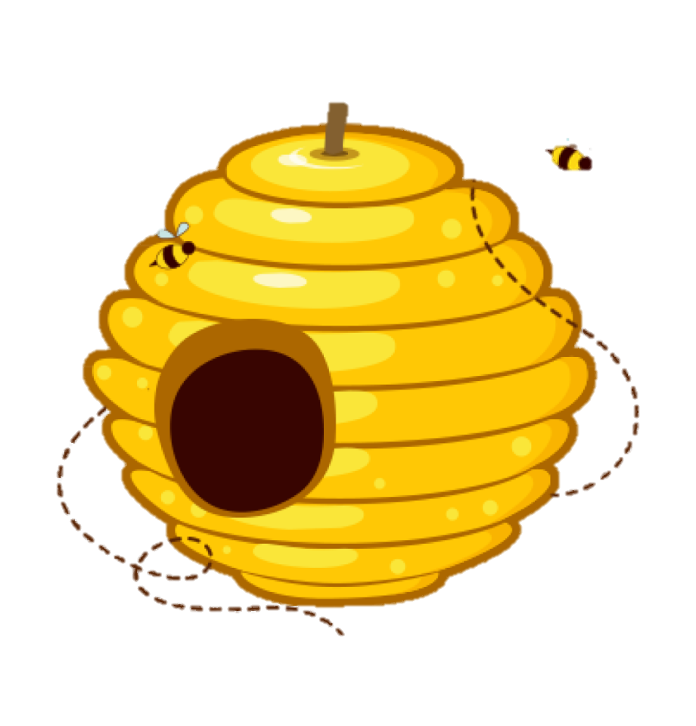




Tập đọc
HÀNH TRÌNH CỦA BẦY ONG
Nguyễn Đức Mậu

Slide 2
z
KHỞI ĐỘNG

Slide 3
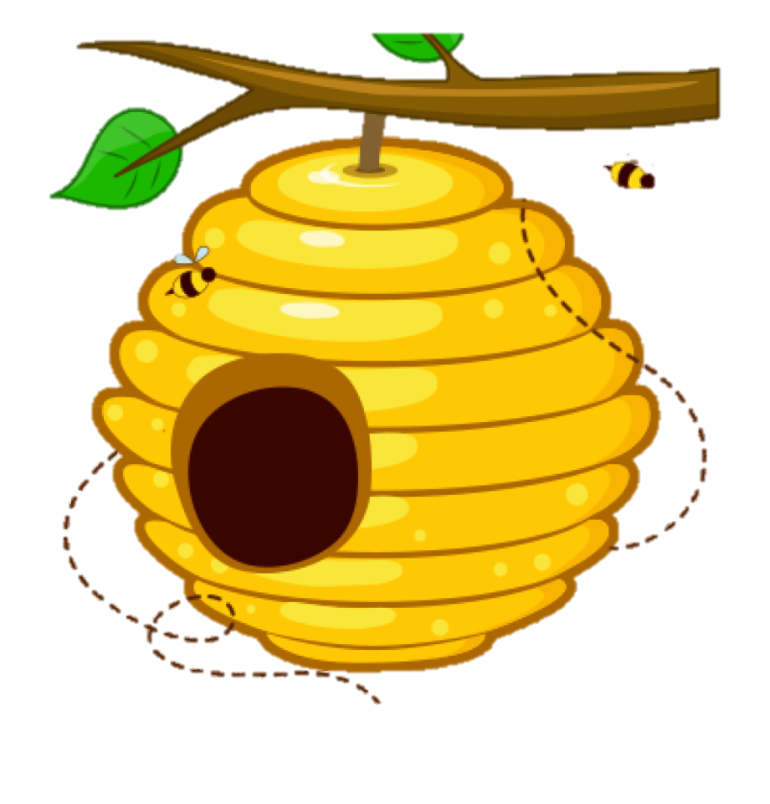

ONG
CHÚ
CHĂM
CHỈ

Slide 4
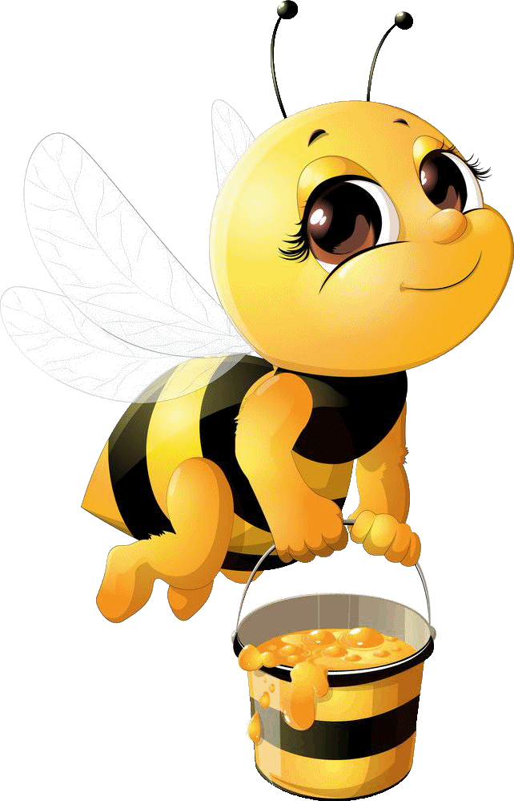

Thảo quả báo hiệu vào mùa bằng dấu hiệu nào?
A. Hương thơm
B. Kích thước
C. Màu sắc
D. Không có
dấu hiệu

Slide 5
Khi thảo quả chín, quả mang màu gì?
A. Hồng
B. Xanh
C. Tím
D. Đỏ

Slide 6


Tập đọc 5
Chủ điểm:
giữ lấy màu xanh

Slide 7
Tập đọc
HÀNH TRÌNH CỦA BẦY ONG
Nguyễn Đức Mậu

Slide 8

“Hành trình” nghĩa là gì ?
- Là chuyến đi xa và thời gian lâu,
rất nhiều gian nan và vất vả.

Slide 9
Tập đọc
HÀNH TRÌNH CỦA BẦY ONG
Nguyễn Đức Mậu
1
2
3
Tìm hiểu bài
Luyện đọc hay
Luyện đọc

Slide 10
z
LUYỆN ĐỌC

Slide 11

Giọng đọc
Đọc với giọng trải dài, tha thiết, nhấn giọng những từ gợi tả, gợi cảm như : đẫm, trọn đời, rong ruổi, giữ hộ, tàn phai

Slide 12
Tập đọc 5
Hành trình của bầy ong
3
1
Bầy ong rong ruổi trăm miền
Rù rì đôi cánh nối liền mùa hoa.
Nối rừng hoang với biển xa
Đất nơi đâu cũng tìm ra ngọt ngào.
(Nếu hoa có ở trời cao
Thì bầy ong cũng mang vào mật thơm)
Chắt trong vị ngọt mùi hương
Lặng thầm thay những con đường ong bay.
Trải qua mưa nắng vơi đầy
Men trời đất đủ làm say đất trời.
Bầy ong giữ hộ cho người
Những mùa hoa đã tàn phai tháng ngày.
Với đôi cánh đẫm nắng trời
Bầy ong bay đến trọn đời tìm hoa.
Không gian là nẻo đường xa
Thời gian vô tận mở ra sắc màu.
Tìm nơi thăm thẳm rừng sâu
Bập bùng hoa chuối, trắng màu hoa ban.
Tìm nơi bờ biển sóng tràn
Hàng cây chắn bão dịu dàng mùa hoa.
Tìm nơi quần đảo khơi xa
Có loài hoa nở như là không tên...
2
4
Nguyễn Đức Mậu

Slide 13
Luyện đọc từ
chắt
tàn phai
đẫm
sóng tràn
rong ruổi

Slide 14


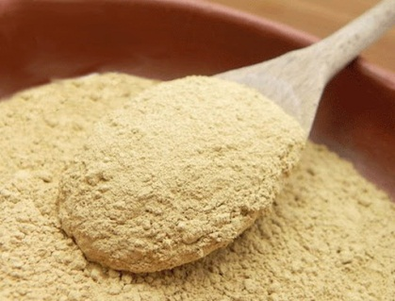
Rong ruổi: Đi liên tục trên chặng đường dài, nhằm mục đích nhất định.
Giải nghĩa từ
Đẫm: Ướt sũng (đẫm nắng trời: ý nói đôi cánh ong tắm trong ánh nắng như thấm đẫm nắng trời).
Men: Chất được dùng trong quá trình làm bia, rượu; chất gây say.
Nối liền mùa hoa: Bầy ong đi lấy mật từ mùa hoa ở nơi này đến mùa hoa ở nơi khác làm cho các mùa hoa như nối liền lại với nhau.

Slide 15
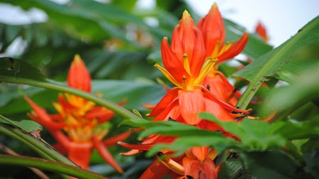

Giải nghĩa từ
Hoa chuối

Slide 16
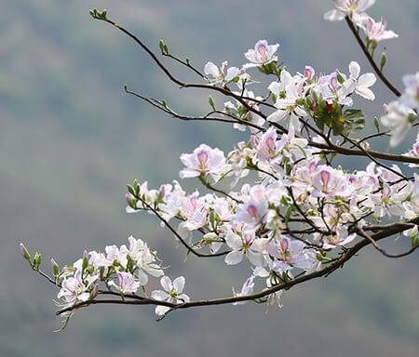
Giải nghĩa từ
Hoa ban

Slide 17
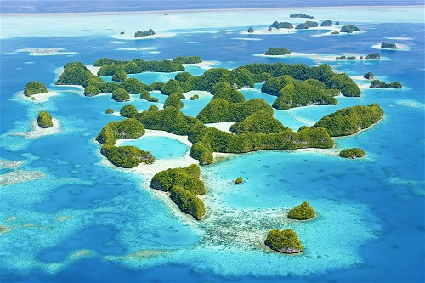
Giải nghĩa từ
Quần đảo

Slide 18
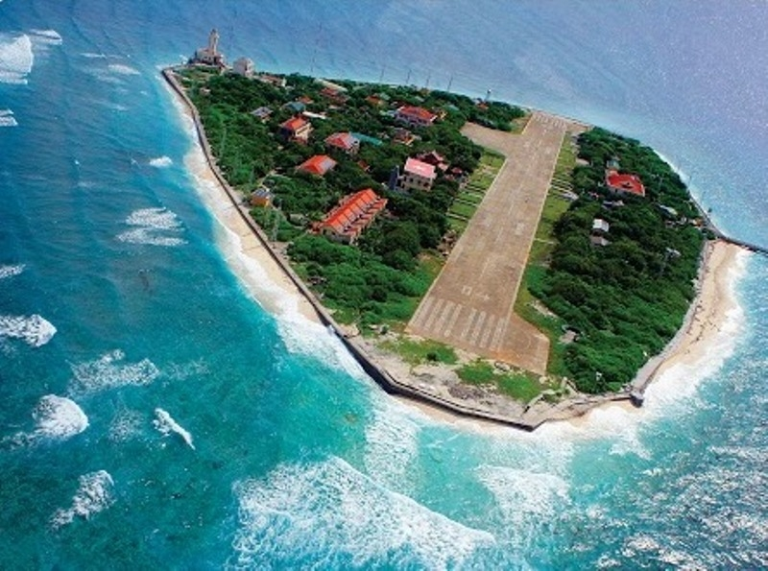
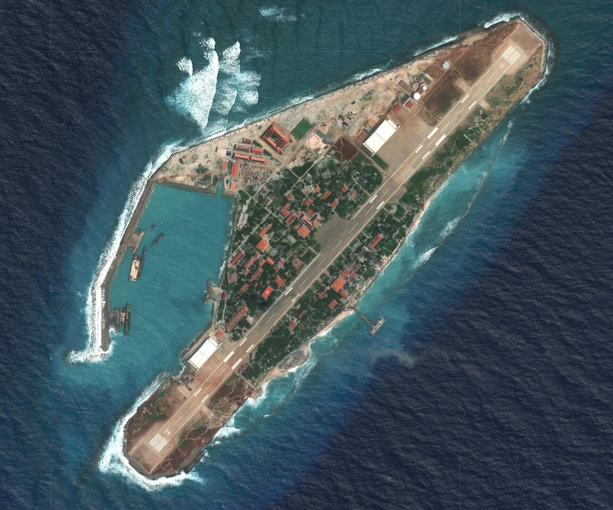
Giải nghĩa từ
Quần đảo Hoàng Sa
Quần đảo Trường Sa

Slide 19
z
TÌM HIỂU BÀI

Slide 20
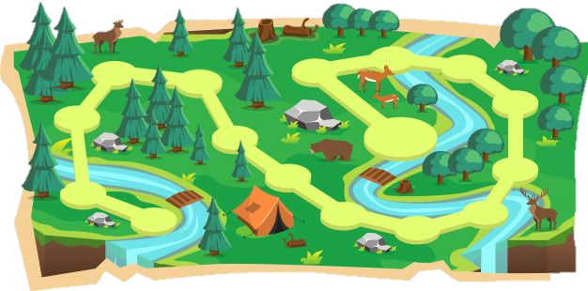

4
2
1
3

Slide 21
Câu 1: Những chi tiết nào trong khổ thơ đầu nói lên hành trình vô tận của bầy ong ?

Slide 22
- Sự vô tận của không gian: đôi cánh của bầy ong đẫm nắng trời, không gian là cả nẻo đường xa.
- Sự vô tận của thời gian: bầy ong bay đến trọn đời, thời gian vô tận.

Slide 23
Với đôi cánh đẫm nắng trời
Bầy ong bay đến trọn đời tìm hoa.
Không gian là nẻo đường xa
Thời gian vô tận mở ra sắc màu.
Hành trình vô tận của bầy ong

Slide 24
4
2
1
3

Slide 25
Câu 2:
- Bầy ong đến tìm mật ở những nơi nào ?
- Nơi đó có vẻ đẹp gì đặc biệt ?

Slide 26

Thăm thẳm rừng sâu
Những nơi bầy ong bay đến tìm mật là:
Bờ biển sóng tràn
Quần đảo khơi xa

Slide 27
-Những nơi ong đến đều có vẻ đẹp đặc biệt của các loài hoa.
+Nơi rừng sâu: bập bùng hoa chuối, trắng màu hoa ban.
+Nơi biển xa : hàng cây chắn bão dịu dàng mùa hoa.
+Nơi quần đảo: loài hoa nở như là không tên.
Hành trình bất tận của bầy ong

Slide 28
4
2
3

Slide 29
Câu 3: Em hiểu nghĩa câu thơ
“Đất nơi đâu cũng tìm ra ngọt ngào”
thế nào?

Slide 30
Câu thơ muốn nói đến bầy ong rất chăm chỉ, giỏi giang, đến nơi nào cũng tìm ra được hoa để làm mật, đem lại hương vị ngọt ngào cho cuộc đời.
Ca ngợi bầy ong chăm chỉ
tìm hoa làm mật

Slide 31
4
3

Slide 32
Câu 4: Qua hai dòng thơ cuối bài, tác giả muốn nói điều gì về công việc của loài ong ?
Bầy ong giữ hộ cho người
Những mùa hoa đã tàn phai tháng ngày.

Slide 33
Công việc của loài ong thật đẹp đẽ: Ong giữ hộ cho người những mùa hoa đã tàn nhờ đã chắt được vị ngọt, mùi hương của hoa những giọt mật tinh túy. Thưởng thức mật ong, con người như thấy những mùa hoa sống lại, không phai tàn.
Ca ngợi công việc của bầy ong

Slide 34
4

Slide 35
Nội dung bài
Ca ngợi những phẩm chất đáng quý của bầy ong: Cần cù làm việc để giúp ích cho đời.

Slide 36
z
LUYỆN ĐỌC HAY

Slide 37
Chắt trong vị ngọt mùi hương
Lặng thầm thay những con đường ong bay.
Trải qua mưa nắng vơi đầy
Men trời đất đủ làm say đất trời.
Bầy ong giữ hộ cho người
Những mùa hoa đã tàn phai tháng ngày.

Slide 38
ONG
CHÚ
THÔNG
MINH

Slide 39
Luyện học thuộc lòng
Tập đọc 5
Hành trình của bầy ong
Bầy ong rong ruổi trăm miền
Rù rì đôi cánh nối liền mùa hoa.
Nối rừng hoang với biển xa
Đất nơi đâu cũng tìm ra ngọt ngào.
(Nếu hoa có ở trời cao
Thì bầy ong cũng mang vào mật thơm)
Chắt trong vị ngọt mùi hương
Lặng thầm thay những con đường ong bay.
Trải qua mưa nắng vơi đầy
Men trời đất đủ làm say đất trời.
Bầy ong giữ hộ cho người
Những mùa hoa đã tàn phai tháng ngày.
Nguyễn Đức Mậu

Slide 40
Luyện học thuộc lòng
Tập đọc 5
Hành trình của bầy ong
Bầy ______________
Rù rì ____________________.
Nối ______________
Đất ____________________.
(Nếu hoa có ở trời cao
Thì ____________________ ).
Chắt ______________
Lặng ____________________.
Trải ______________
Men ____________________.
Bầy ______________
Những ____________________.
Nguyễn Đức Mậu

Slide 41
z
LIÊN HỆ

Slide 42
Qua bài thơ, em học tập bầy ong những phẩm chất gì ?

Slide 43
DẶN DÒ
Về nhà đọc lại bài.
Chuẩn bị bài sau:
Người gác rừng tí hon.

Slide 44
TẠM BIỆT

